Slide 1
Розробка інформаційного та програмного забезпечення підсистеми Електронного Кампусу "Розклад" з підтримкою мобільних платформ.
Керівник: к.т.н, доцент Мелкумян К. Ю.
Виконалы: студенты ФІОТ, кафедри ТК
групи ІК-11, Загорський П.М. , Форманюк О.В,
Рушанян Г.М.

Slide 2
Мета
Розробити підсистему “Розклад” з підтримкою мобільних платформ для студентів, викладачів та робітників деканату.
Створити функціонал який дозволить здійснювати перегляд не тільки відкритої інформації стосовно розкладу, а й інформації в аутентифікованому режимі відносно змін розкладу зі сторони викладача.
Забеспечити роботу додатку в офлайн режимі за допомогою механізму кешування
Спростити процес написання однотипного коду на стороні сервера за рахунок модифікації існуючої архітектури

Slide 3
Розробка модифікованої архітектури серверної частини
Форманюк О.В.
Notes:
Актуальність та новизна

Slide 4
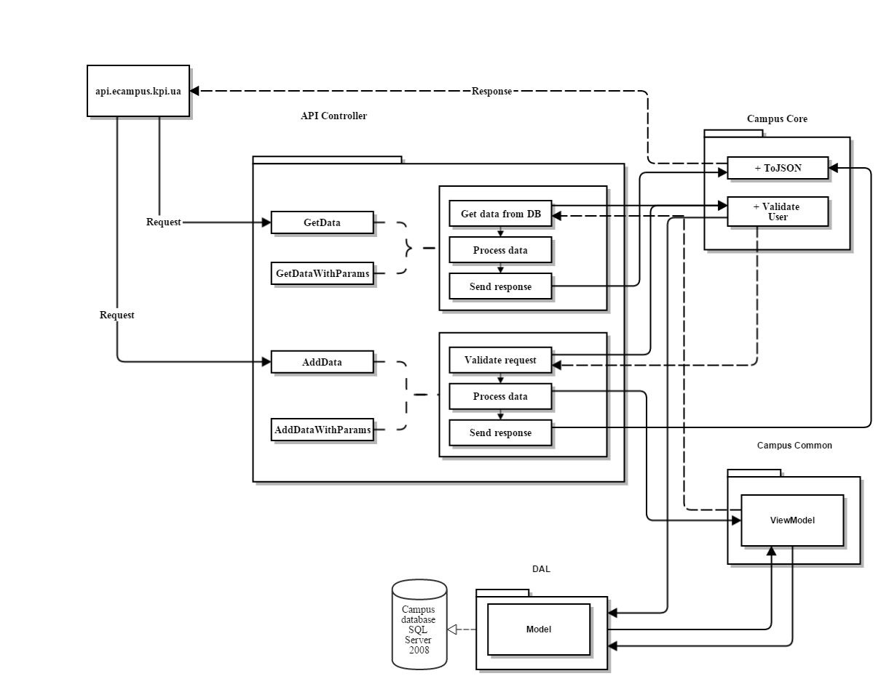
Існуюча архітектура системи «Електронний Кампус»
Notes:
Постановка задачи
Как решали задачи

Slide 5
Результати аналізу
Переваги:
Простота огранізації
Висока швидкодія
Недоліки:
Невпорядкованість
Надмірність
Велика кількість дублювання коду
Віддається перевага методам, а не ресурсам

Slide 6
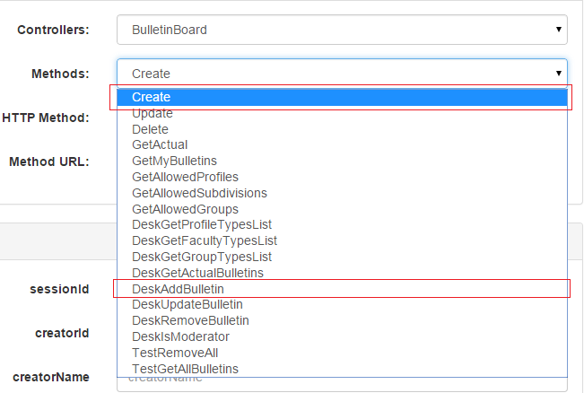
Надмірність

Slide 7
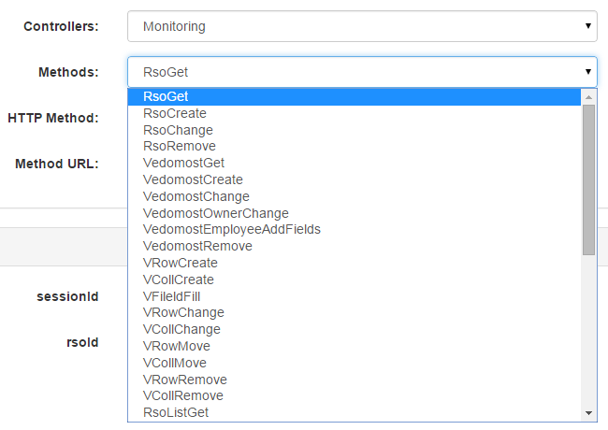
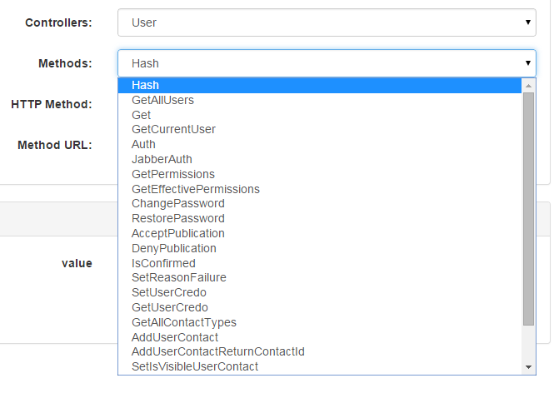
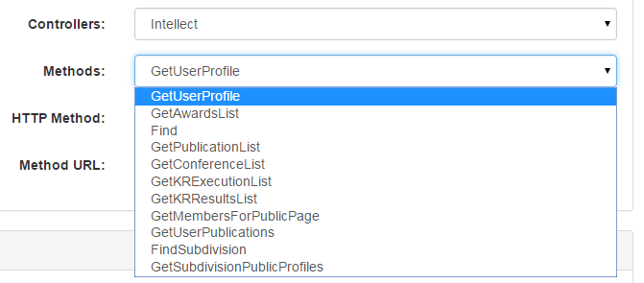
Невпорядкованість

Slide 8
Результати аналізу
Переваги:
Простота огранізації
Висока швидкодія
Недоліки:
Невпорядкованість
Надмірність
Велика кількість дублювання коду
Віддається перевага методам, а не ресурсам

Slide 9
В роботі пропонується
Концентруватись на ресурсах, а не на методах маніпуляції ними
Уніфікувати інтерфейс доступу до даних
Впровадити механізм, який спростить повторне використання програмних компонентів

Slide 10
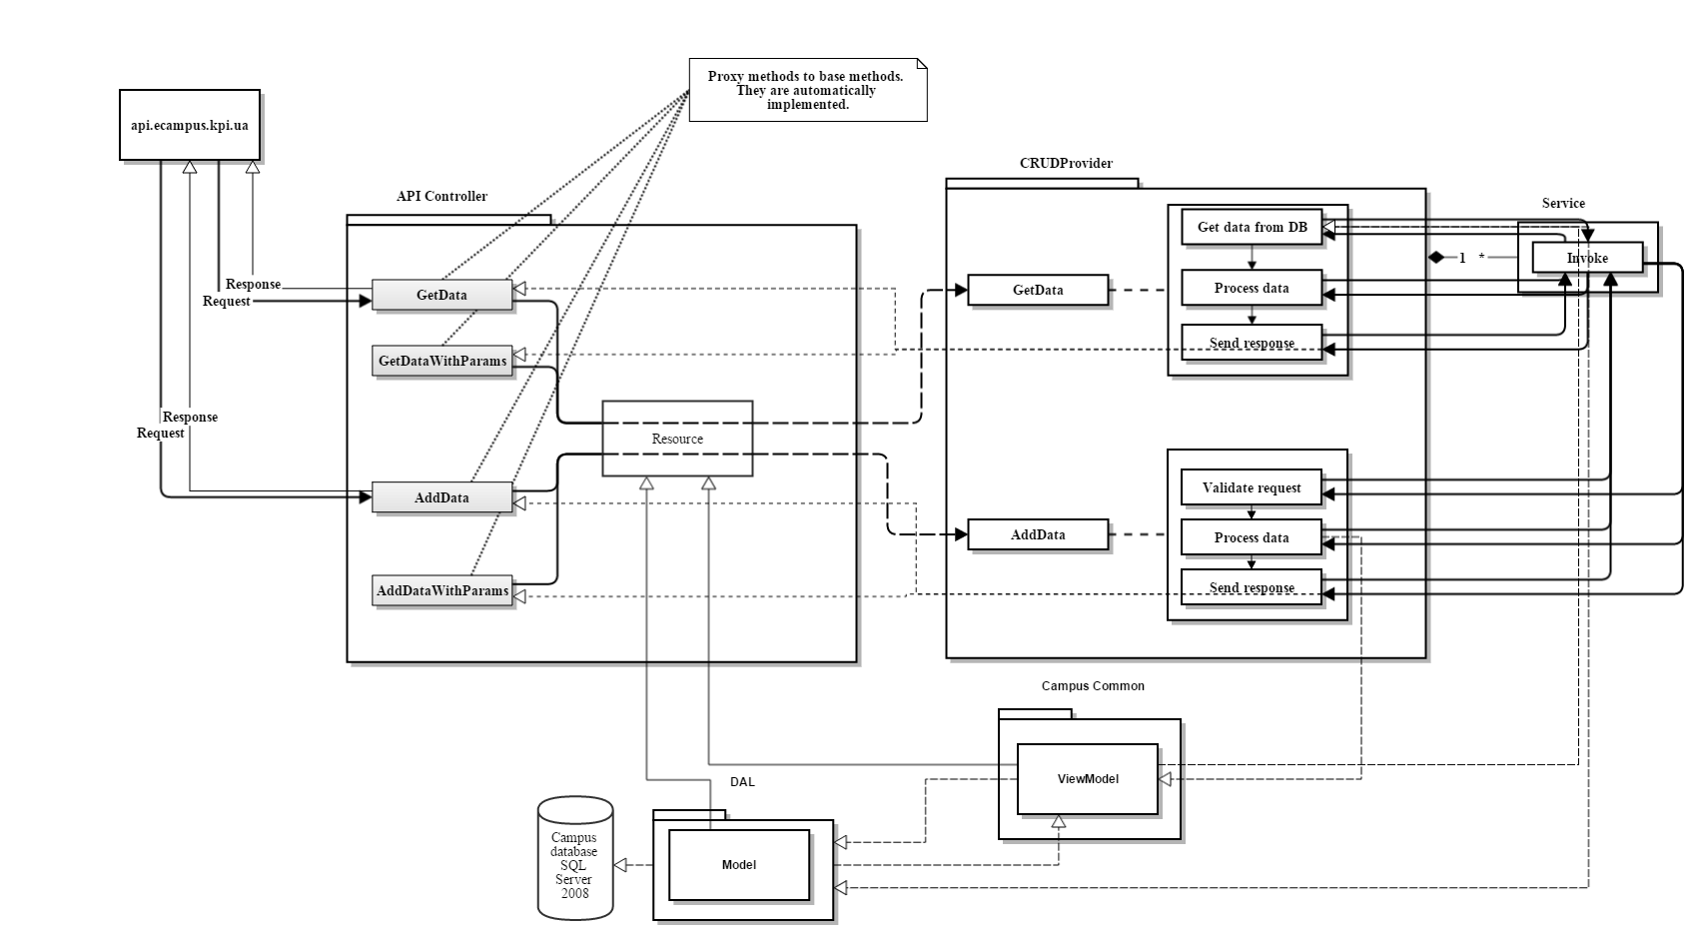
Модифікована архітектура системи «Електронний Кампус»
Notes:
Описание нюансов

Slide 11
Висновки
Переваги:
Відповідає сучасним стандартам REST
Зменшує кількість дублювання коду
Дає можливість розробникові сконцентруватись на вирішені задачі, а не подоланні сторонніх проблем
Недоліки
Закладений високий рівень абстракції
Менша швидкодія, порівняно з існуючою архітектурою

Slide 12
Розробка мобільних додатків
Рушанян Г.М., Загорський П.М.
Notes:
Добрий день, шановна комісія
Вашій увазі представляється наступна частина комплексної роботи, а саме «Розробка мобільних додатків»

Slide 13
Аналіз існуючих прототипів
Перегляд розкладу занять
Пошук по групі та викладачам
Не централізоване збереження данних розкладу
Відсутність механізму модифікації данних щодо розкладу
Notes:
В ході виконання дипломного проекту проводився аналіз ринку на наявність існуючих підсистем.
Таким чином, існує дві реалізації
1)Rozklad kpi ua – офіційна підсистема
2)KpiWeeks - студентська
Основними функціями обох додатків є:
Перегляд розкладу занять
Пошук по групі та викладачам
Проте недоліками можна вважати
Не централізоване збереження данних розкладу
Тобто, архітектура підсистем побудована таким чином, що деканати при внесені даних розкладу використовують власні довідники і таким чином, один викладач що читає на різних факультетах вважається різними людьми.
(викладач це частина розкладу а не сутність бд(КАРНАГА КОРНАГА) )
Також важливим недоліком є відсутність механізму модифікації данних щодо розкладу
(До існуючого розкладу – наприклад – курси програмування )

Slide 14
Постановка задачі
Розширити функціонал наступним:
Редагування існуючого розкладу (робітником деканату)
Надання можливості перенесення пар, призначення консульацій тощо (викладачем)
Додавання своїх унікальних подій до існуючого розкладу (викладачем/студентом)
2. Розробити підсистему Розклад для платформ Android та iOS
Notes:
Таким чином було сформульовано постановку задачі, а саме:
1. Розширення функціоналу наступним
Редагування існуючого розкладу (робітником деканату)
Надання можливості перенесення пар, призначення консультацій тощо (викладачем)
Додавання своїх унікальних подій до існуючого розкладу (викладачем/студентом)
Внаслідок чого до інформації підсистеми розклад слід віднести
Загальнодоступну інформацію (публічну)
Інформаціії для певної групи користувачів(групову)
Власну інформацію(привтану)
2. Розробити додаток для підсистеми Розклад на платформи Android та iOS

Slide 15
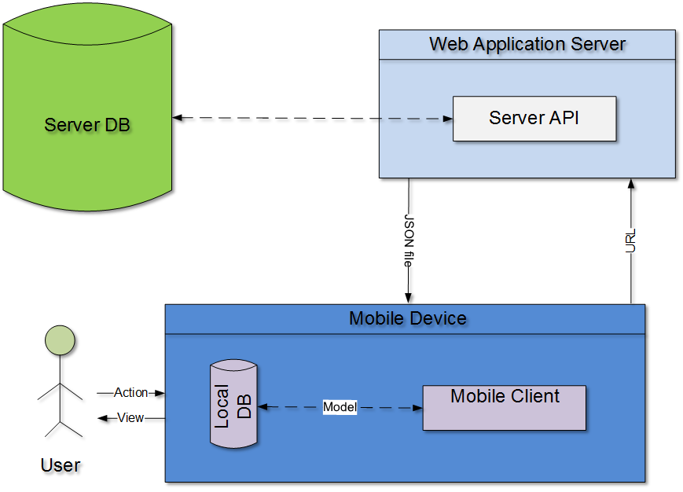
Розробка інформаційного забезпечення. Архітектура підсистеми
Notes:
В ході виконання завдання здійснювалась розробка інформаційного забезпечення, результат якої приведений на слайді.
Для реалізації обрана трирівнева архітектура, інформаційний поток в якій організовано наступним чином.
- Джерелом інформації є БД в системі електроний кампус
Нисхідний обмін даними з клієнтським додатком відбувається за допомогою web-api у форматі json, висхідний – за допомоги http запитів.
Користувач працює лише з пристроєм.
Для забезпечення коректної роботи в оффлайн режимі (автономна робота пристрою без підключення до мережі інтернет) створено локальне сховище даних, структура якого представлена на наступному слайді.

Slide 16
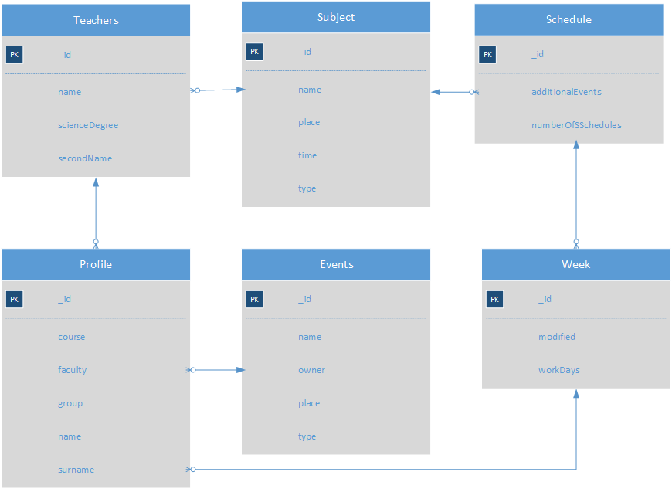
Розробка інформаційного забезпечення. Структура локальної БД
Notes:
Ця структура представляє собою частину серверної БД, яка неохідна для функціонування додатку

Slide 17
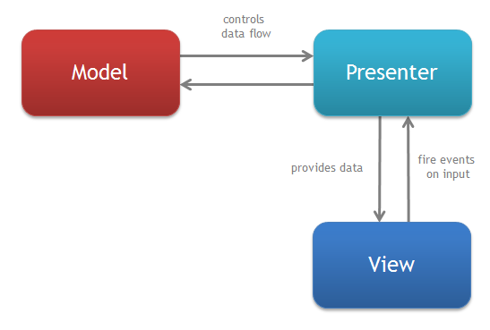
Патерн MVP
Розробка програмного забезпечення
Модель даних(Model)
Представлення(View)
Пред'явник(Presenter)
Notes:
На наступному слайді представлений обраний шаблон проектування додатку – MVP.
Суть патерну полягає в розділенні логіки програми на модель даних, представлення та контролер-предявник.
Перевагою MVP перед аналогами можна вважаться те що він створювався спеціально для десктопних додатків, п результаті ми отрумуємо полегшення мудульного тестування, спрощення звязку між компонентами та підвищенням зручності роботи шляхом перенесення всього функціоналу на ПРЕДЯВНИК.

Slide 18



Середовище розробки Android
Notes:
Моя частина роботи полягала в розробці додатку для платформи Android.
Для виконання цього завдання були обрані наступні технології:
Мова розробки додаткуJava 1.6 – задля швидкодії роботи обирались саме нативні для платформ мови.
Локальна база даних SQLite – компактна реляційна база даних, яка широко використовується в Android розробці
Полегшена реляційна система керування базами даних. Завдяки своїй простоті та особливостям стала широко використовуваною на Android платформі
Інтегроване середовище розробки Android Studio – найзручніша та найфунціональніша IDE для розробки під Android
Середовище розробки Android Studio було обране тому що на теперішній момент це найкращий інструмент для розробки нативного ПО під Android платформу на мові Java. Також надає різноманітні інструменти для налагодження та тестування додатків.

Slide 19
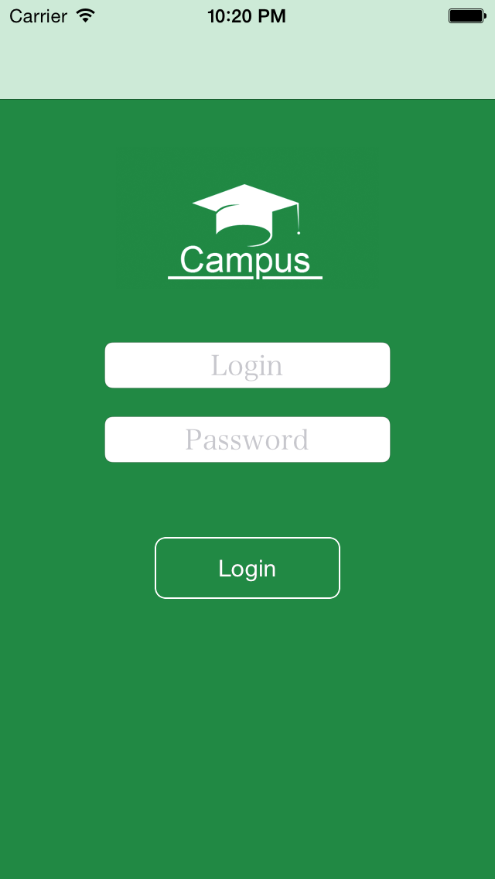
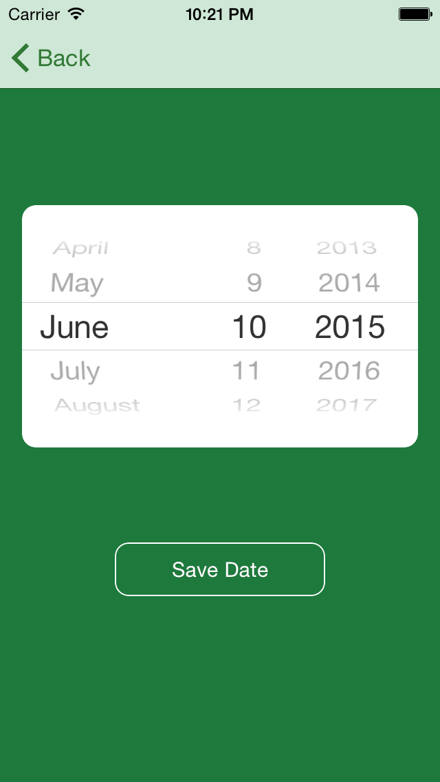
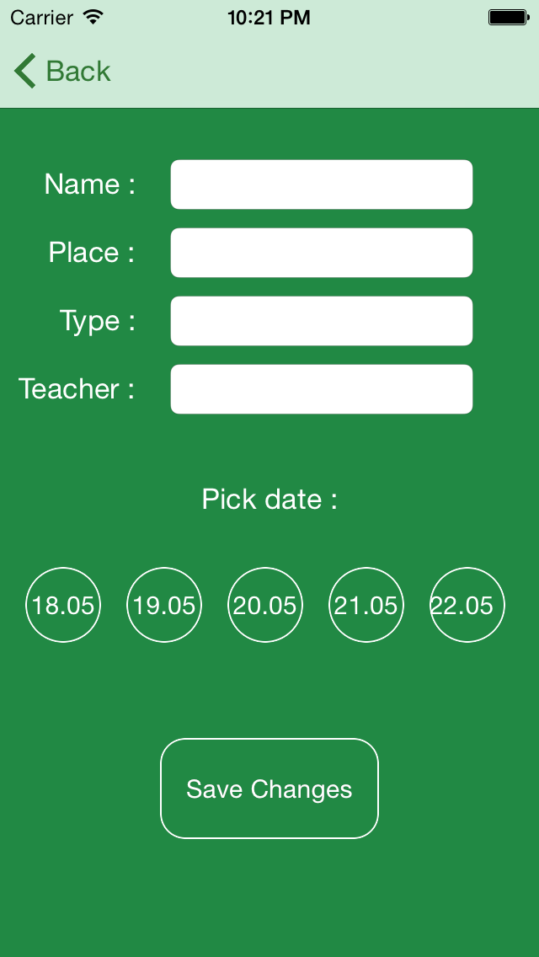
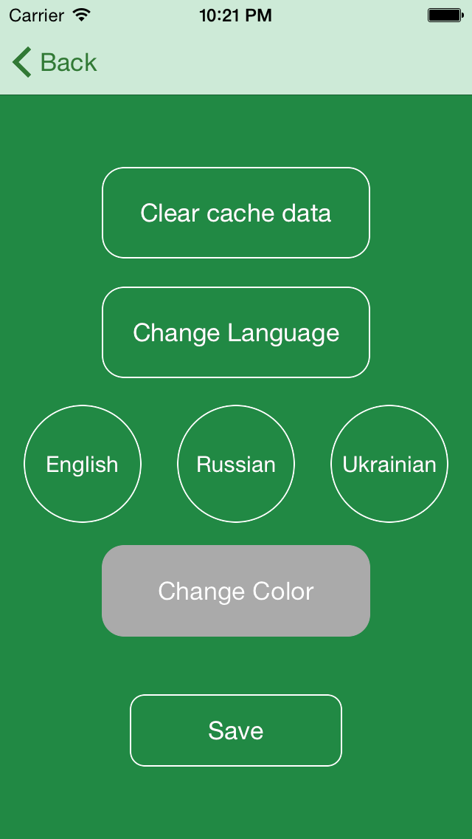
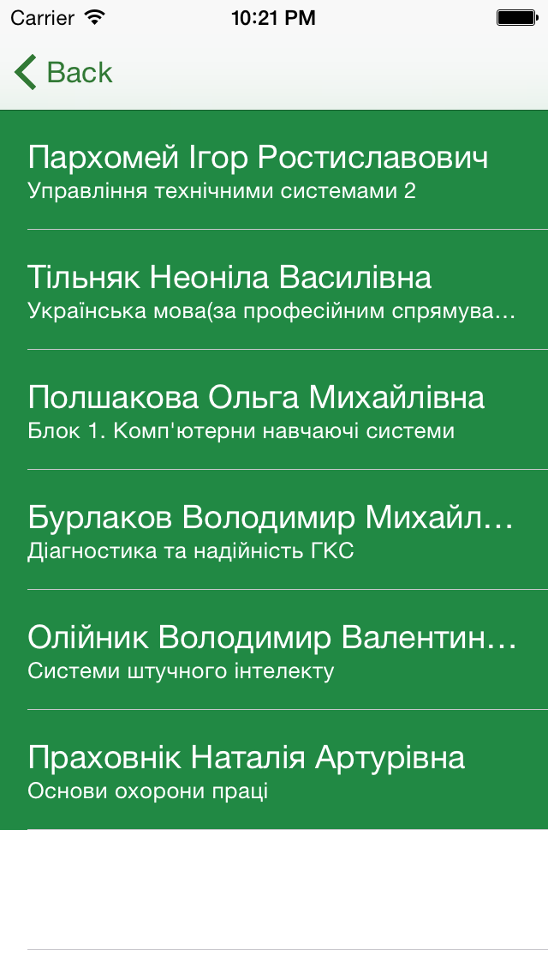
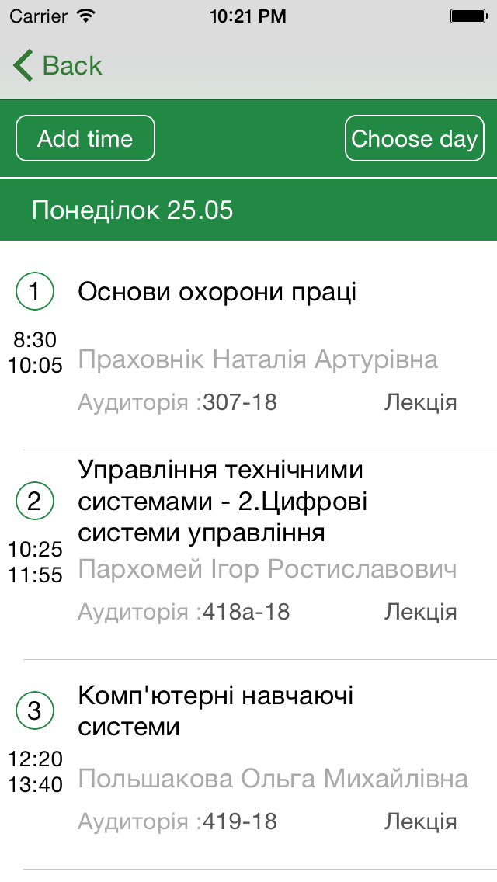
Копії екранних форм
Notes:
На наступному слайді ви можете бачити екземпляри вікон розроблених в ході роботи.
Проте детальніше про реалізовані функцій розповість наступний доповідач – Загорський П.М.

Slide 20
Розробка додатку IOS
Загорський П.М.

Slide 21
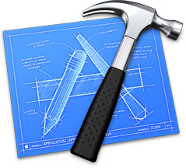

Середовище розробки та мова програмування
Xcode
Платформа: iOS 7.0 або вище
IDE розробки: Xcode 6.2
Swift
Версія : Swift 1.0

Slide 22
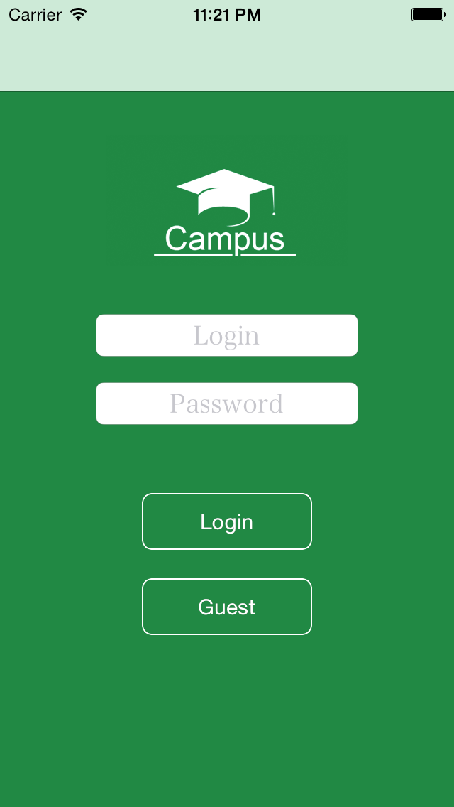
Проектування интерфейсу. Функція : Авторизація
Переваги:
Збереження данних на сервері “Campus”
Не потрібна регістрація
Недоліки:
Можлива авторизація тільки через “Campus”
Користувач не маж можливості використовувати додаток не пройшовши авторизацію
При маленькій швидкості мобільного інтернету авторизація може зайняти певний час
Notes:
Під час розробкі програмного забезпечення багато уваги приділялось проектування дружнього інтерфейсу
За осноу в моєму випадку бралось APPLE HUMANE INTERFACE GUIDLINE та UIX
Принцип : затримати необхідність авторизації якнаймога довше.

Slide 23
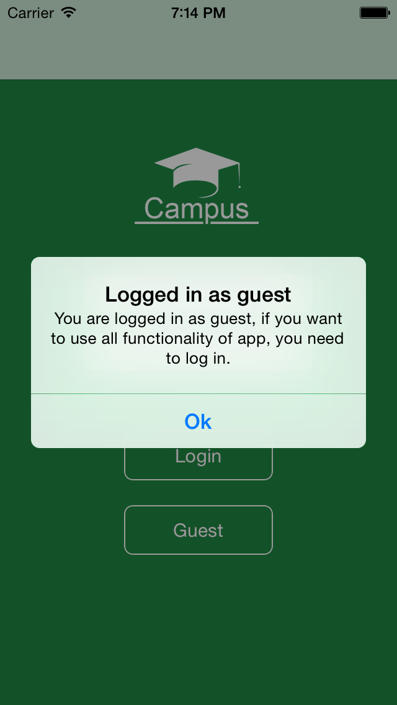
Оповіщення користувача
Якщо тільки деякі функції програми недоступні, потрібно або відобразити це в меню або вивести повідомлення

Slide 24
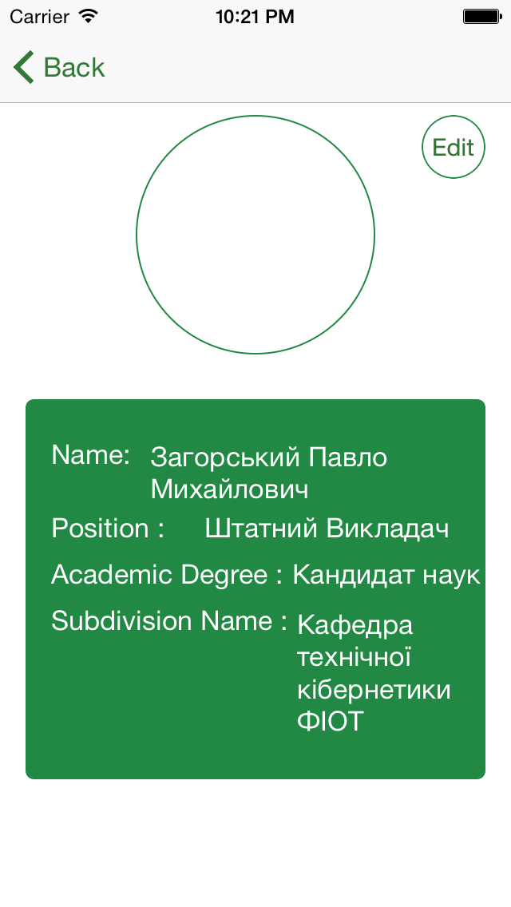
Функція : Перегляд персональних данних
Перегляд персональних данних
Редагування данних у відповідності до існуючих API
Notes:
Отримавши великий json за запитом “профіль” перед нами стояла задача виводу інформації на екран, адже насправді ми не можемо виводити усі данні, вони загромоздять екран. Тобто на екрані профілю ми відображаємо тільки основну інформацію, яка необхідно користувачеві. На усіх інших вікнах ми також підтримуємо це правило.

Slide 25
Функція : Перегляд розкладу
Відображення поточного розкладу
Детальна інформацію про подію
Створення власної події(Add Time)
Пошук розкладу за датою(Choose day)
Notes:
Відповідність.
Взагалі, усі елементи, які мають аналогічні або ідентичні функції чи призначення мають виглядати однаково. Якщо не слідувати цьому правилу, то користувач найчастіше відмінність елементів інтерфейсу асоціює з відмінним функціоналом, та витрачає час на пошук відмінності, якої на справді не має. Слідуючи цьому правилу також усі кнопки мають однаковий інтерфейс – зелений колір та білу рамку.

Slide 26
Функція : Пошук розкладу за датою
Можливість перегляду розкладу на певний день
Додаток видає тиждень який включає в себе тот день який користувач вибрав за допомогою інтерфейсу
Notes:
Используйте множество негативном пространстве. Отрицательное пространство делает важное содержание и функциональность более заметное и легче понять. Отрицательное пространство может также придать ощущение спокойствия и спокойствия, и это может сделать приложение взгляд более целенаправленной и эффективной.

Slide 27
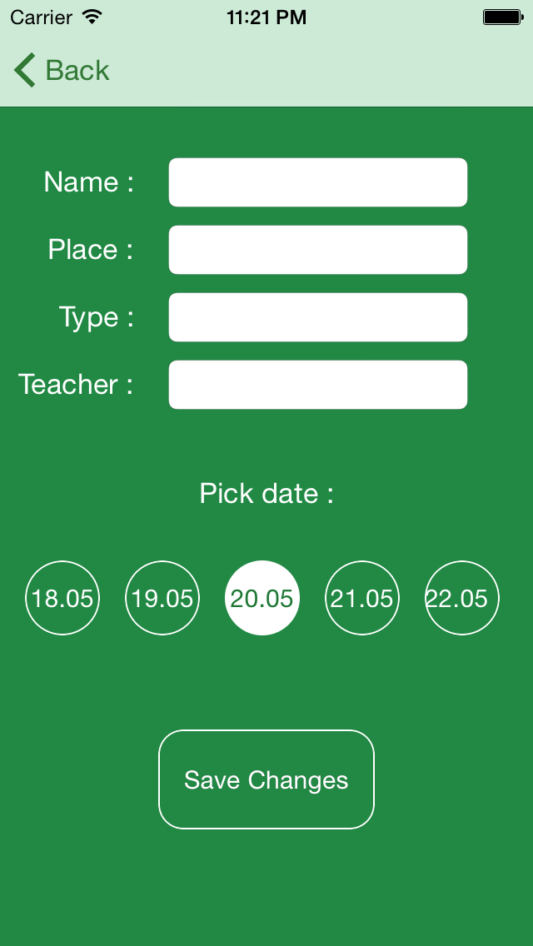
Функція : Створення власної події
Можливість створення нових подій, наприклад “
Створення події можливе у двох режимах, приватному та публічному
Notes:
Якщо на екрані велика кількість елементів, то увагу користувача необхідно сконцентрувати на одному – найголовнішому, та розмістити його так, щоб він виглядав гармонічно на фоні всього вікна

Slide 28
Функція : Налаштування додатку
Налаштування надають користувачу можливість змінити додаток під власні примхи:
Зміна мови додатку
Очищення кешу
Зміна кольору
Збереження змін

Slide 29
Функція : кешування
Зберегти дані якнайскоріше і так часто, як це буде потрібно, але не занадно.
func applicationWillEnterForeground(application: UIApplication) {
CoreDataManager.SharedManager().saveDataToContext()
}
Зберегти поточний стан. Таким чином, люди не втрачають контекст, коли вони повертаються до нашого додатку.
func applicationWillResignActive(application: UIApplication) {
UIApplication.SharedApplication().resignToState(state: CoreDataManager.SharedManager().previousState)
}

Slide 30
Висновки
Сформульовано та частково реалізовано основні функції підсистеми “Розклад”
Реалізовано API функції через які здійснюється обмін данних додатку з сервером на базі модифікованої архітектури
Розроблено мобільні додатки для платформ IOS / Android. Основою для інтерфейсу яких було обрано iOS Humane Interface Guideline
Результати дипломниї роботи опубліковані у збірці результатів міжнародної молодіжної науково-практичної конференції

Slide 31
Дякуємо за увагу

